Slide 1
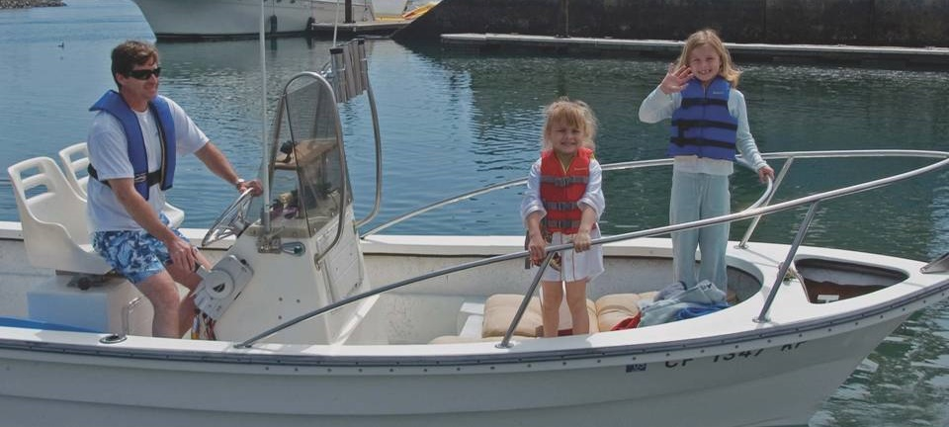
Chapter
4
Manejando su Embarcación
Copyright 2007 - Coast Guard Auxiliary Association, Inc.
1
Notes:
1

Slide 2
Objetivos del Capítulo
La regla de 1/3 al cargar combustible
Gasolina (vapores) en la sentina
Operación y selección de la hélice
Maniobrar el bote y balanceo (trimming)
Cargando el bote/conducta a bordo
Copyright 2007 - Coast Guard Auxiliary Association, Inc.
2
Notes:
2

Slide 3
Objetivos del Capítulo(2)
Hombre por la borda/checkeo antes de salir
Partiendo y regresando a puerto
Anclando
Remolcando un esquiador
Clima adverso
Copyright 2007 - Coast Guard Auxiliary Association, Inc.
3
Notes:
3

Slide 4
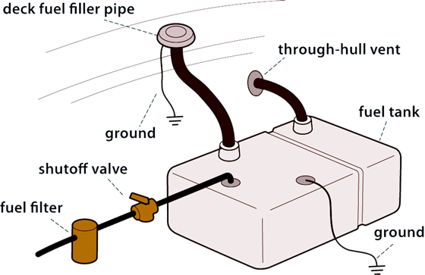
Cargando combustible
¿Que debes hacer antes de cargar combustible?
Copyright 2007 - Coast Guard Auxiliary Association, Inc.
4
Notes:
4

Slide 5
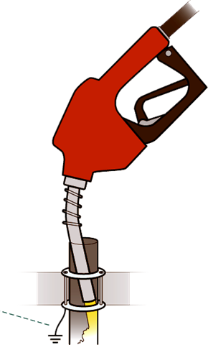
Cargando combustible
¿Que pasos debes tomar después de cargar combustible?
Copyright 2007 - Coast Guard Auxiliary Association, Inc.
5
Notes:
5

Slide 6
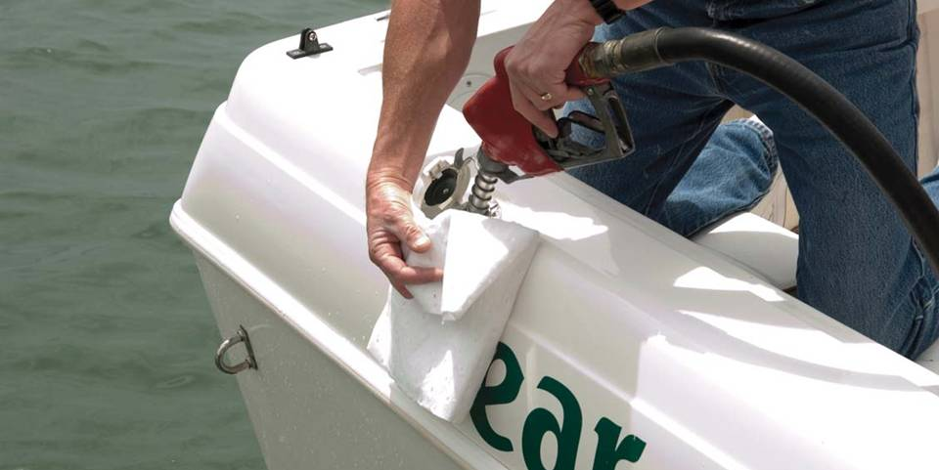
Cargando combustible
Pamper
Regla de 1/3
PAMPER
Copyright 2007 - Coast Guard Auxiliary Association, Inc.
6
Notes:
6

Slide 7
Cargando combustible
Gasolina (gases) en la sentina
Los tanques de combustible portátiles
¿Donde llenar el tanque portatil?
Copyright 2007 - Coast Guard Auxiliary Association, Inc.
7
Notes:
7

Slide 8
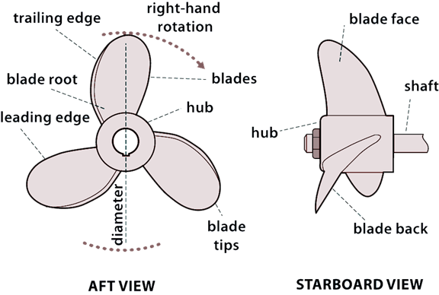
La hélice del bote
Diámetro
Paso (ángulo)
Tamaño
¿COMO SE
ESCOJE?
Copyright 2007 - Coast Guard Auxiliary Association, Inc.
8
Notes:
8

Slide 9
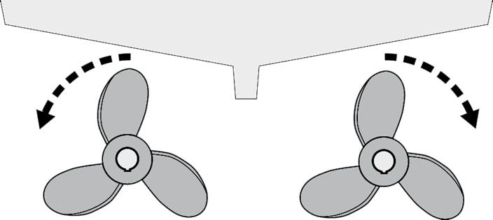
Características de la hélice
¿Alguien puede describir como funciona cuando hay dos hélices?
Copyright 2007 - Coast Guard Auxiliary Association, Inc.
9
Notes:
9

Slide 10
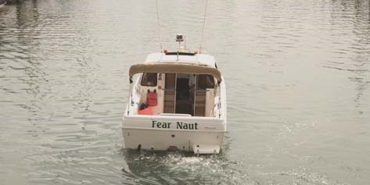
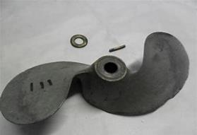
Características de la hélice
¿Cual es la función del pasador (shear pin)?
Copyright 2007 - Coast Guard Auxiliary Association, Inc.
10
Notes:
10

Slide 11
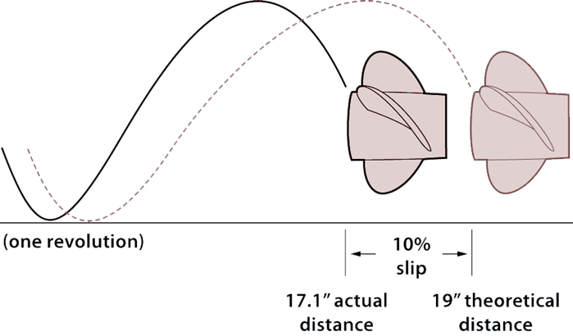
Características de la hélice
Cavitación
Ventilación
(paso)
(una revolución)
Copyright 2007 - Coast Guard Auxiliary Association, Inc.
11
Notes:
11

Slide 12
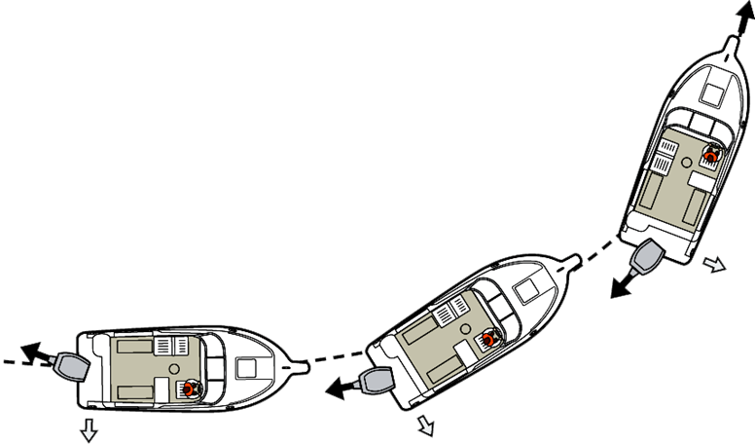
Manejando
¿En que se diferencia manejar una embarcación a un auto?
Copyright 2007 - Coast Guard Auxiliary Association, Inc.
12
Notes:
12

Slide 13
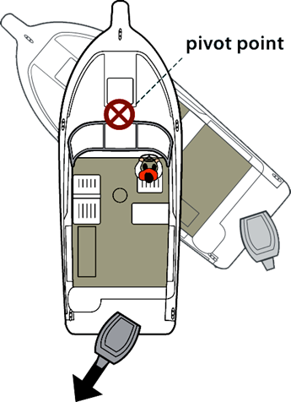
Manejando
Punto de giro (pivot)
Deteniendo su
embarcación
Copyright 2007 - Coast Guard Auxiliary Association, Inc.
13
Notes:
13

Slide 14
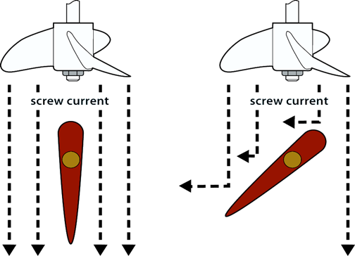
Manejando
Con un solo motor dentro de la borda
Copyright 2007 - Coast Guard Auxiliary Association, Inc.
14
Notes:
14

Slide 15
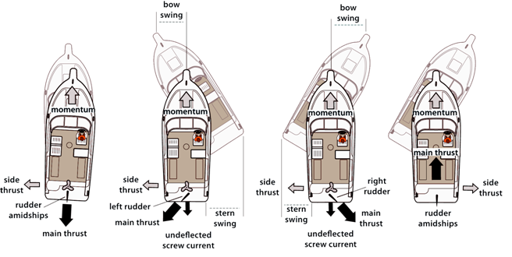
Hélices con Dos Motores
¿Ventajas?
¿Desventajas?
Timon
Copyright 2007 - Coast Guard Auxiliary Association, Inc.
15
Notes:
15

Slide 16
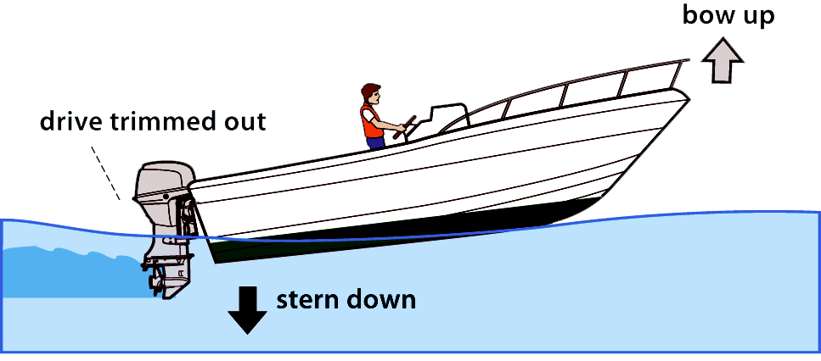
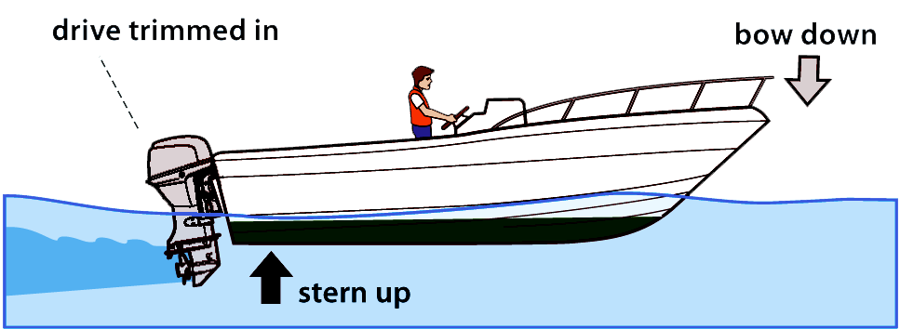
Adjuste de Inclinación
“TILT”
Copyright 2007 - Coast Guard Auxiliary Association, Inc.
16
Notes:
16

Slide 17
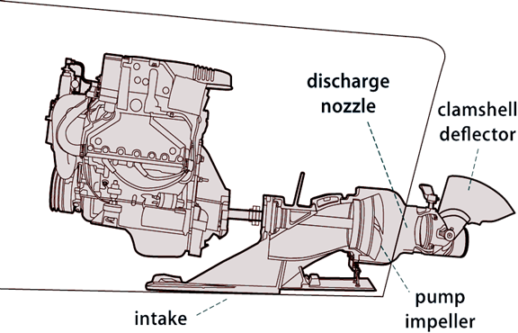
Jet Drives
Propulsión
Maniobrando
Copyright 2007 - Coast Guard Auxiliary Association, Inc.
17
Notes:
17

Slide 18
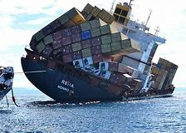
Cargando su embarcación
¿Que debemos considerar?
Copyright 2007 - Coast Guard Auxiliary Association, Inc.
18
Notes:
18

Slide 19
Antes de Partir
Oriente a sus invitados
Verifique el reporte del clima
Verifique los equipos de emergencia
Verifique el combustible y el aceite
Asigne y ajuste los salvavidas
Indique sus intenciones a todos
Copyright 2007 - Coast Guard Auxiliary Association, Inc.
19
Notes:
19

Slide 20
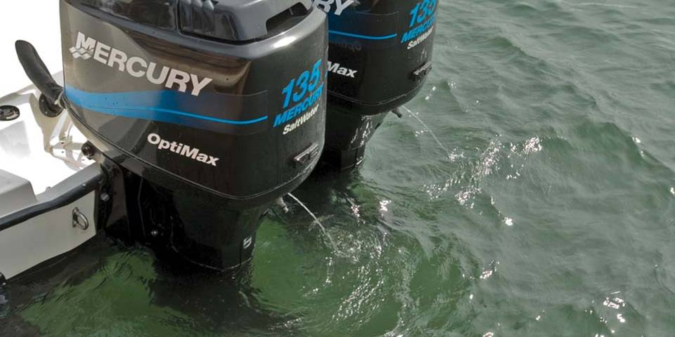
Encendiendo el Motor
QUE
What are things to check when starting the engine?
Qqu
¿Que debemos verificar al prender el motor?
Copyright 2007 - Coast Guard Auxiliary Association, Inc.
20
Notes:
20

Slide 21
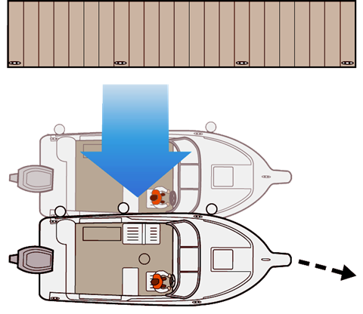
¿Como partir del muelle?
Saliendo del muelle / viento y corriente desde el muelle
  Demuestre como
Copyright 2007 - Coast Guard Auxiliary Association, Inc.
21
Notes:
21

Slide 22
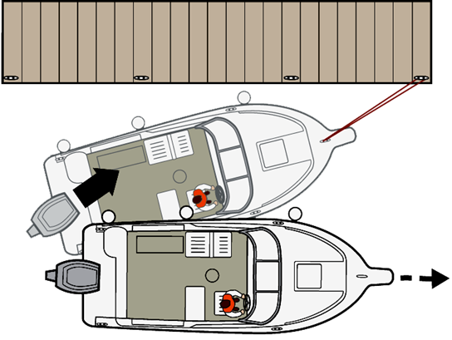
¿Como partir del muelle?
Saliendo con el viento y corriente por la proa
Demuestre
Copyright 2007 - Coast Guard Auxiliary Association, Inc.
22
Notes:
22

Slide 23
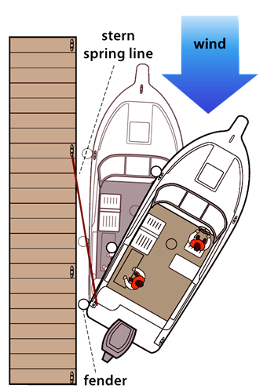
¿Como partir del muelle?
Saliendo con viento de proa
Copyright 2007 - Coast Guard Auxiliary Association, Inc.
23
Notes:
23

Slide 24
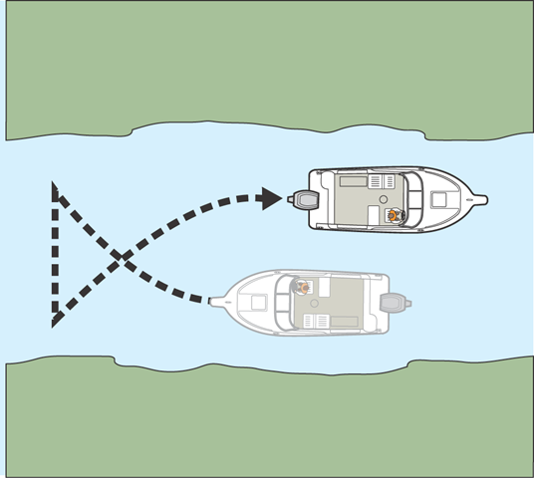
¿Como virar en un canal estrecho?
Con el viento
de popa
Copyright 2007 - Coast Guard Auxiliary Association, Inc.
24
Notes:
24

Slide 25
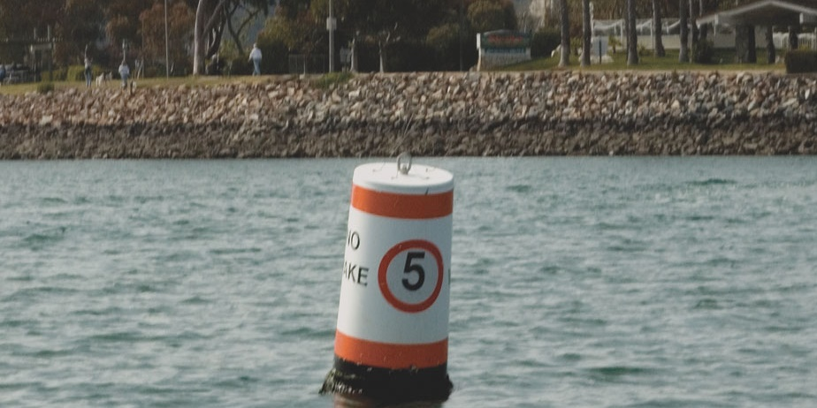
Cuide su estela (ola)
Puede causar daños
Obedezca regla de no estela (5 nudos o menos)
Responsabilidad
Copyright 2007 - Coast Guard Auxiliary Association, Inc.
25
Notes:
25

Slide 26

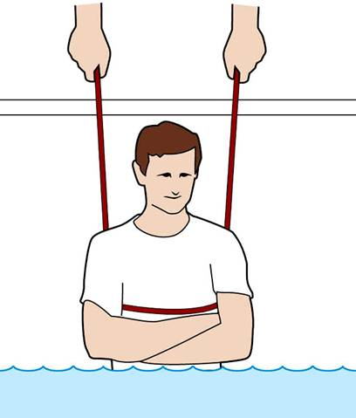
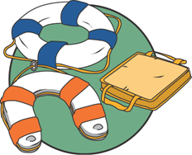
¡Hombre al agua!
¿Como debemos actuar?
Copyright 2007 - Coast Guard Auxiliary Association, Inc.
26
Notes:
26

Slide 27
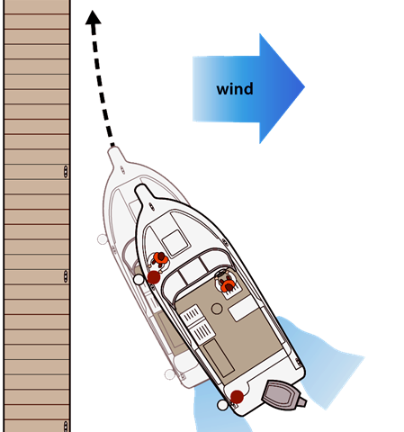
Atracando
Viento desde
el muelle
Copyright 2007 - Coast Guard Auxiliary Association, Inc.
27
Notes:
27

Slide 28
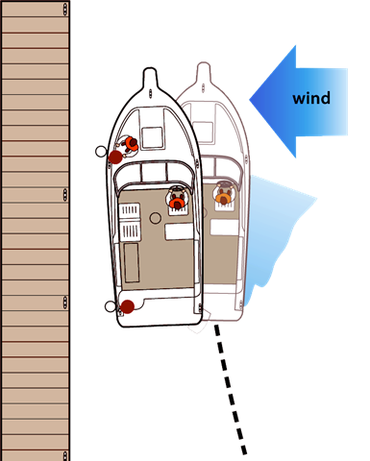
Atracando
Viento contra
el muelle
Copyright 2007 - Coast Guard Auxiliary Association, Inc.
28
Notes:
28

Slide 29
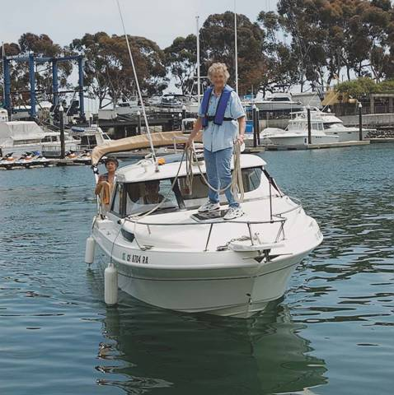
Atracando
Sin viento
Solo se permite
para atracar
Copyright 2007 - Coast Guard Auxiliary Association, Inc.
29
Notes:
29

Slide 30
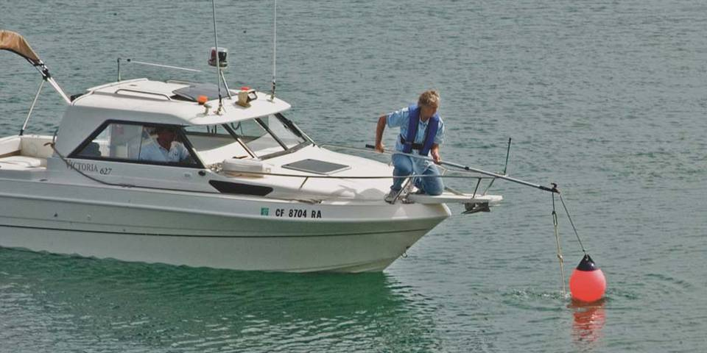
Amarre a un ancla permamente (boya)
No a una boya oficial, ni privada
bichero
Copyright 2007 - Coast Guard Auxiliary Association, Inc.
30
Notes:
30

Slide 31
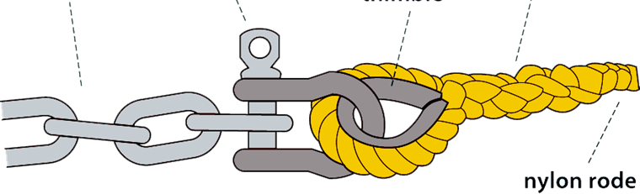
Anclando
Linea de ancla
Dedal
Grillete
Cadena de ancla
C adena
Copyright 2007 - Coast Guard Auxiliary Association, Inc.
31
Notes:
31

Slide 32
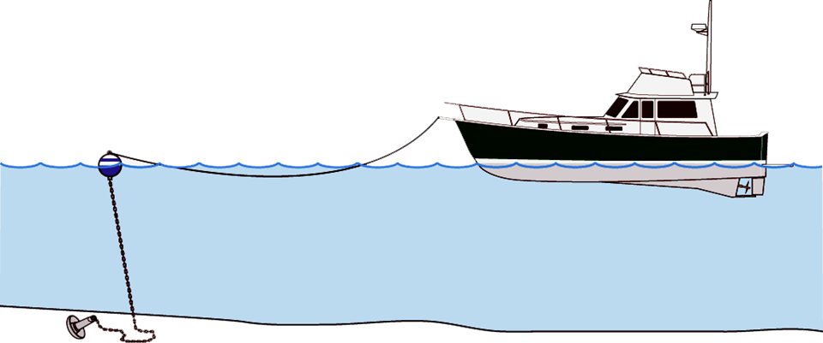
Anclando
¿Porque existen diferentes tipos de anclas?
Copyright 2007 - Coast Guard Auxiliary Association, Inc.
32
Notes:
32

Slide 33
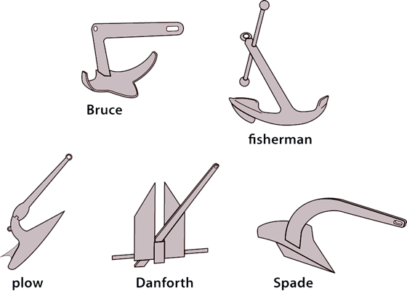
Tipos de anclas
Bruce
Fisherman
Plow
Danforth
Spade
Copyright 2007 - Coast Guard Auxiliary Association, Inc.
33
Notes:
33

Slide 34
Anclando
Lleve dos anclas
Verifique el tipo de fondo
Use la razón de ancla apropiada
Verifique su posición
Copyright 2007 - Coast Guard Auxiliary Association, Inc.
34
Notes:
34

Slide 35

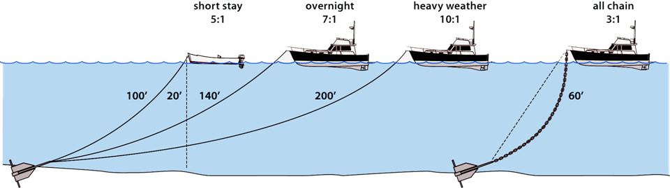
Anclando
¿Cual es la razón (proporción) apropiada de la linea para aguas calmadas?
Copyright 2007 - Coast Guard Auxiliary Association, Inc.
35
Notes:
35

Slide 36
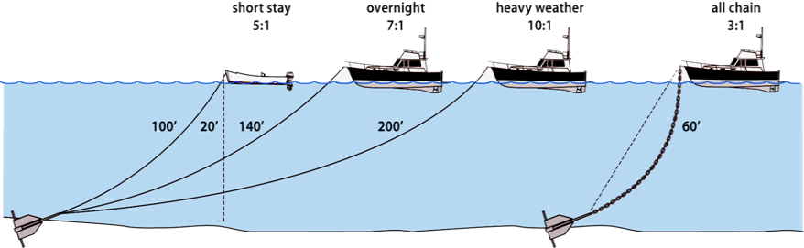
Anclando
¿Cual es la razón (proporción) apropiada de la linea para aguas calmadas?

Slide 37
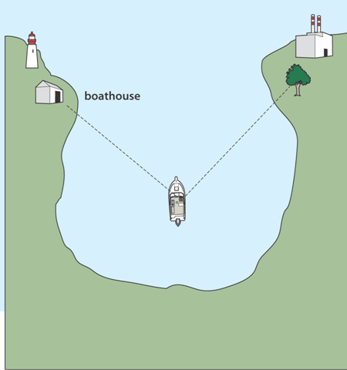
Anclando
Especifique los pasos para bajar el ancla?
Copyright 2007 - Coast Guard Auxiliary Association, Inc.
37
Notes:
37

Slide 38
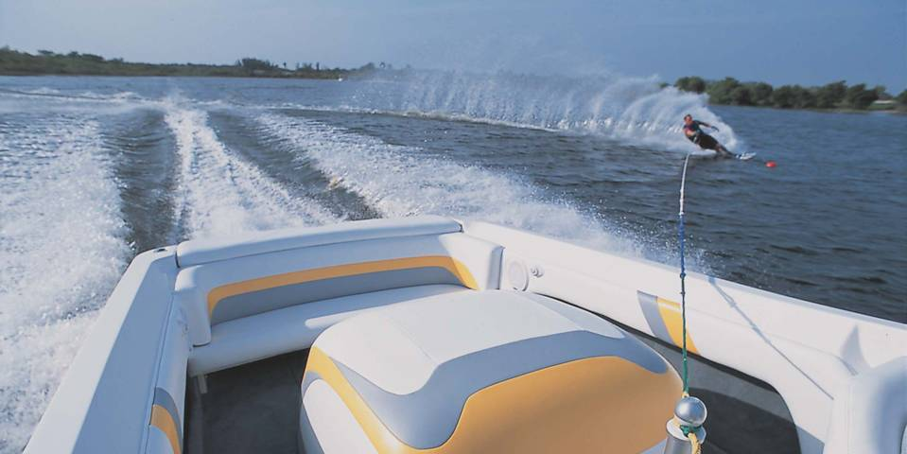
Remolcando un skí
Tiene que tener un observador
Tener un linea apropiada
Coordine las señales
Obedezca las reglas
Motora acuática no puede
remolcar en PR
Copyright 2007 - Coast Guard Auxiliary Association, Inc.
38
Notes:
38

Slide 39
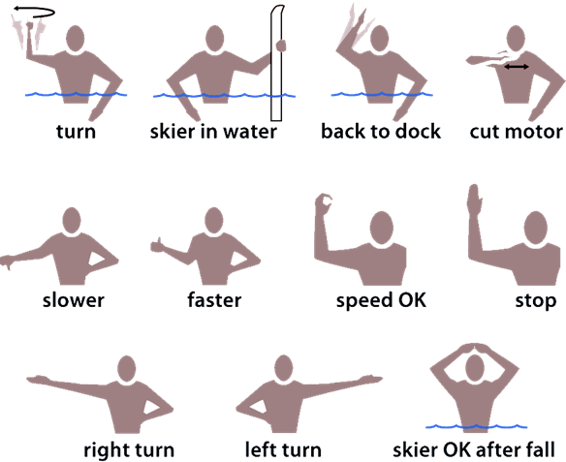
Remolcando un skí
Copyright 2007 - Coast Guard Auxiliary Association, Inc.
39
Notes:
39

Slide 40
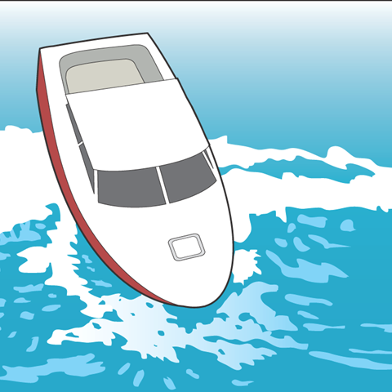
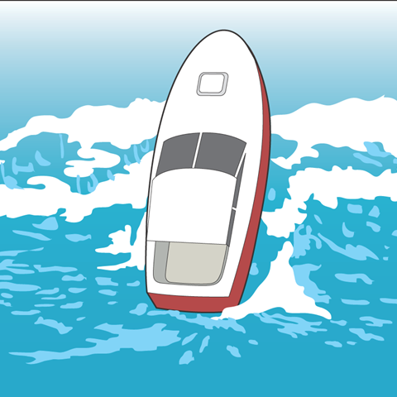
Clima malo
Running into a sea (olas de frente)
Redusca velocidad y tome la ola a 45 grados
Running in a beam sea (olas de lado)
Running in a following sea
              (olas detrás)
Copyright 2007 - Coast Guard Auxiliary Association, Inc.
40
Notes:
40

Slide 41
Visibilidad Reducida
Neblina (es la causa mayor de pérdida de visivilidad en EU.)
Lluvia
Copyright 2007 - Coast Guard Auxiliary Association, Inc.
41
Notes:
41

Slide 42
Entradas Estrechas
Bajos escondidos
Corrientes cruzadas escondidas
Copyright 2007 - Coast Guard Auxiliary Association, Inc.
42
Notes:
42

Slide 43
Seguridad en botes pequeños
Evite moverse dentro del bote
Mantegase lo mas abajo posible
Utilice su salvavidas (PFD)
Verifique el clima
Cargue su bote con cuidado
Coloque la carga en la parte mas baja de la embarcación
Copyright 2007 - Coast Guard Auxiliary Association, Inc.
43
Notes:
43

Slide 44
Si te encallas
PONGASE SALVAVIDAS
Cerciorece de que no halla filtraciones
Apague y levante la pata del motor
Mueva sus pasajeros a la popa
Pruebe meciendo el bote
Ancle por la popa y hale para salir
Llame para pedir asistencia
Copyright 2007 - Coast Guard Auxiliary Association, Inc.
44
Notes:
44

Slide 45
Preocúpese del medio-ambiente
Conduzca por el canal
No levante el fondo
Use las reglas de anclaje apropiadas
Disponga de su basura en el lugar correcto
Esté atento a filtraciones de combustible o aceite
Copyright 2007 - Coast Guard Auxiliary Association, Inc.
45
Notes:
45

Slide 46
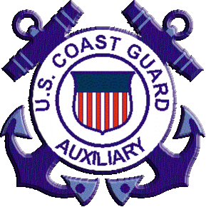
GRACIAS
Copyright 2007 - Coast Guard Auxiliary Association, Inc.
46
Notes:
46

